Slide 1

算法设计与分析
——复习提纲

Slide 2
第二章 分治
复习要点
  分治法的基本思想，递归的概念；
  二分搜索技术、合并排序、快速排序、线性时间选择；

Slide 3
策略描述
  对于一个难以直接解决的大问题，如果该问题可以被分割成k个子问题（1<k≤n），而且这些子问题都可解，并且利用这些子问题的解可以求出原问题的解，那么我们就可以将原问题分割成一些规模较小的相同问题，从而各个击破，分而治之。
  分治法产生的子问题往往是原问题的较小模式，从而为使用递归技术提供了方便。
    通过反复使用分治手段，使子问题与原问题类型一致而规模不断缩小，最终使子问题缩小到容易求解的程度。

Slide 4
divide-and-conquer(P)
{
if(|P|<=n0) adhoc(P);
divide P into smaller subinstances P1,P2,…,Pk;
for(i=1,i<=k,i++)
yi= divide-and-conquer(Pi);
return merge(y1,y2,…,yk);
}
如果问题P的规模不超过n0，说明问题已经容易求解，不要再继续分解。利用adhoc(P)直接求解。
|P|：问题P的规模；
adhoc：分治法中的基本子运算
n0：阀值
分治法的一般算法设计模式

Slide 5
分治法的分割原则
分治法的分割原则
  实践表明：将一个问题划分成大小相等的k个子问题的处理方法行之有效；
    通常取k=2

Slide 6
分治法的求解过程
分治法的求解过程
分解(divide)：将原问题分解为一系列子问题；
递归求解(conquer)：递归求解各个子问题。若子问题足够小，则直接求解。
合并(merge)：将子问题结果合并成原问题的解
说明：某些问题不需要合并，比如二分搜索问题

Slide 7
分治法的计算效率分析
分治法的计算效率分析
  通常用递归方程来进行分析
  分治法将规模为n的问题分成k个规模为n/m的子问题
    设分解阈值n0=1，且adhoc解规模为1的问题耗费1个单位时间
    设将原问题分解为k个子问题以及用merge将k个子问题的解合并为原问题解需要使用f(n)个单位时间。
    用T(n)表示该分治法divide-and-merge(P)解规模为|P|=n的问题所需要的计算时间

Slide 8
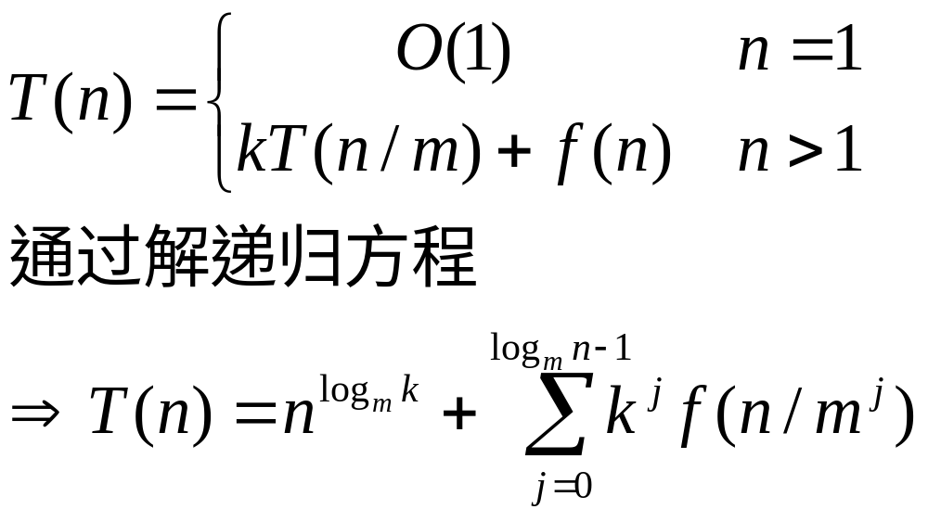
递归方程求解请参看“补充材料——分治递推关系的解.pdf”
——从“…/算法分析/参考资料/”处下载

Slide 9
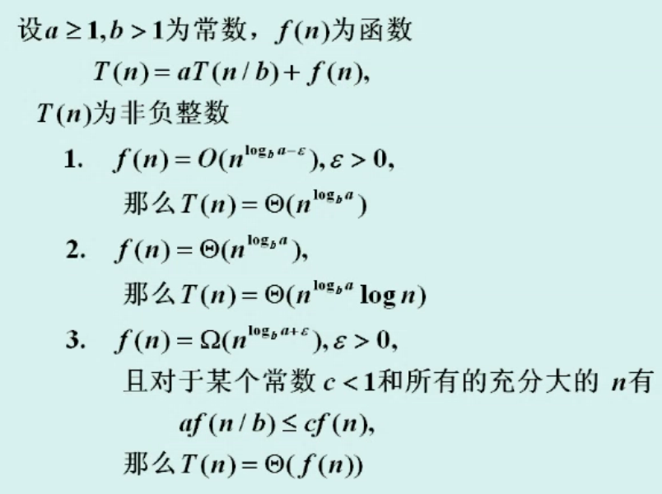
主方法(详见《算法导论》)
根据这两项对结果的影响不同，分成三种情况讨论
前一项比后一项的阶高，对结果的影响大，忽略后一项
两项同阶
后一项比前一项的阶高，对结果的影响大，忽略前一项

Slide 10
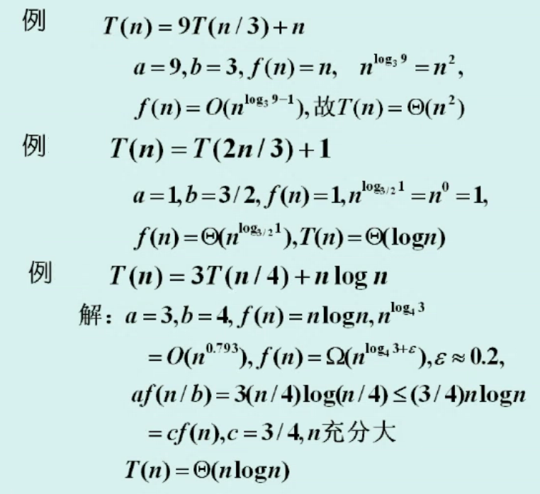

Slide 11
例题
重点掌握
  二分搜索技术
  合并排序&快速排序
  线性时间选择

Slide 12
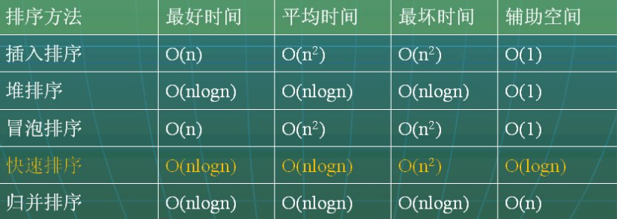
排序算法的比较

Slide 13
课后作业反馈
存在错误或反映有难度的作业题
  2-8、2-12、2-15

Slide 14
2-8
设a[0:n-1]是一个有n个元素的数组，k(0≤k≤n-1)是一个非负整数。试设计一个算法将子数组a[0:k-1]与a[k,n-1]换位。要求算法在最坏情况下耗时O(n)，且只用到O(1)的辅助空间。

Slide 15
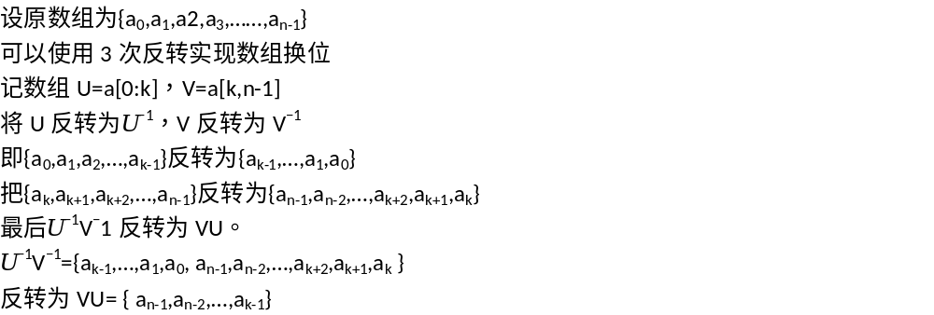
参考答案

Slide 16
2-12
试证明，在最坏情况下，求n个元素组成的集合S中的第k小元素至少需要n+min{k,n-k+1}-2次比较。

Slide 17
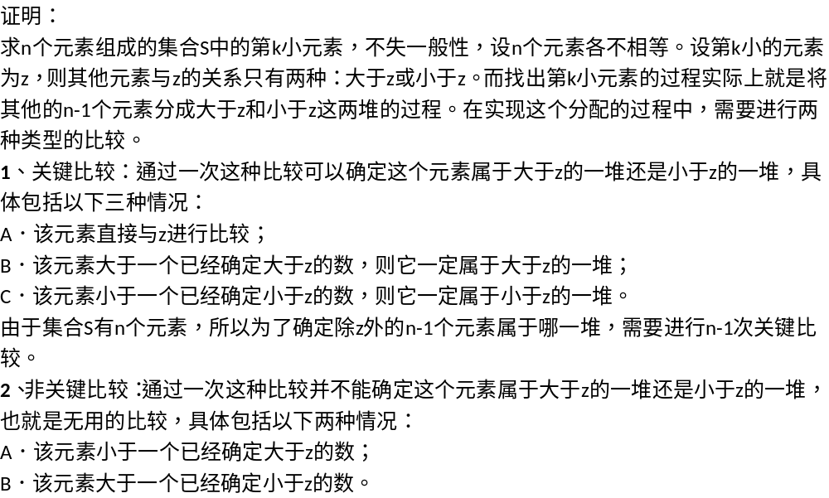
证明

Slide 18
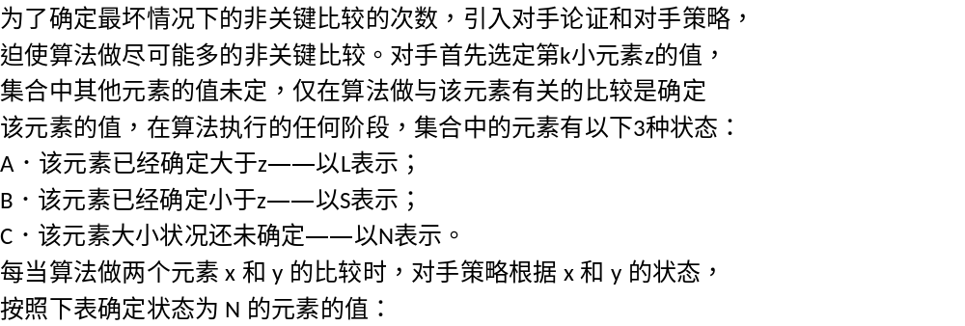
证明

Slide 19
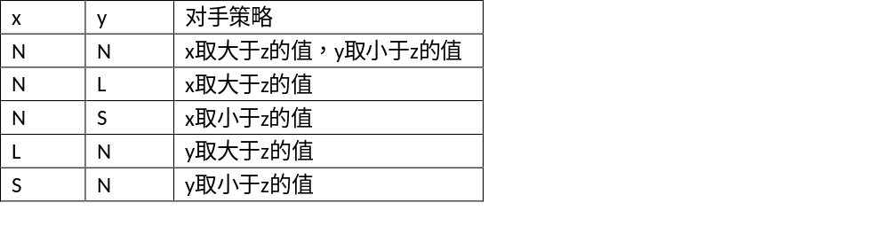
证明
对手策略中的每个比较均为非关键比较。每次比较最多产生至多一个元素的状态为L或S。最终会产生k-1个L状态的元素和n-k个S状态的元素，上述对手策略至少迫使算法做了min{k-1,n-k}次非关键比较。

Slide 20
证明
在最坏情况下求解这个问题的最少比较次数为关键比较和非关键比较之和
  即n-1+min{k-1,n-k}=n+min{k,n-k+1}-2。即在最坏情况下，求n个元素组成的集合S中的第k小元素至少需要n+min{k,n-k+1}-2次比较。
证毕

Slide 21
2-15
设有n个运动员要进行网球循环赛。现要设计一个满足以下要求的比赛日程表：
  每个选手必须与其他n-1个选手各赛一次；
  每个选手一天只能赛一次；
  n当是偶数时，循环赛进行n天；n当是奇数时，环赛进行n-1天。

Slide 22
参考答案
对于一般的正整数n，当n是奇数时，增设一个虚拟选手n+1，将问题转换成n是偶数的情况。当选手与虚拟选手比赛时表示轮空。当n/2为偶数时，可直接用分治求解；当n/2为奇数时，递归返回的轮空的比赛要做进一步处理：让前面n/2轮比赛中轮空选手与下一个未参赛选手进行比赛。

